Slide 1
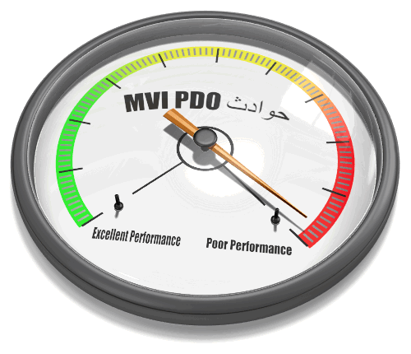
Motor Vehicle Incidents
2016 حوادث المركبات
Work Stoppage
إيقاف العمل
Notes:
The reason for this work stoppage is to highlight the fact that PDO and its contractors are having many MVIs and Rollovers, the majority of which could be avoided!
Emphasise this is about repeat incidents………….repeat yourself so make the point about repeating.

Slide 2
Motor Vehicle Incidents
2016 حوادث المركبات
لماذا؟
Why?
Notes:
The reason for this work stoppage is to highlight the fact that PDO and its contractors are having many MVIs and Rollovers, the majority of which could be avoided! 88% of these incidents are simply because of
Emphasise this is about repeat incidents………….repeat yourself so make the point about repeating.

Slide 3
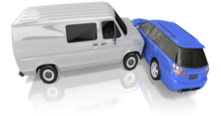
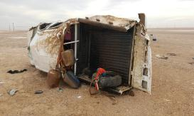
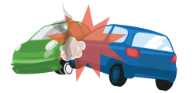
Motor Vehicle Incidents 2016 حوادث المركبات
Total المجموع
Minor خفيفة
Rollover إنقلاب
Sever بالغة
99
63
36
29
Notes:
Engage the audience, e.g.:
Did this happen here?
Will it happen again?
How to stop it?
some open questions to stimulate the interaction and also question like any one has a story to tell or something happened at work or at home reflecting that the driver thought nothing will happen to him, but then it happened.

Slide 4
Main contributing factors الأسباب الرئيسة للحوادث
1
الإرهاق
Fatigue
ما هي أسباب الإرهاق؟
Q. What are fatigue main contributing factors?
ما هي أعراض الإرهاق؟
Q. What are fatigue symptoms?
2
التشتت الذهني
Mental distractions
ما هي الأشياء التي يمكن أن تشتت السائق؟
Q. What things that can distract the driver mentally?
3
السرعة الغير مناسبة لظروف الطريق
Inappropriate speed to road conditions
ما المقصود بالسرعة غير المناسبة لظروف الطريق؟
Q. What do we mean by inappropriate speed to road conditions?
Notes:
Try to develop discussion on these main contributing factors by asking some questions>
Fatigue:
Q. What are fatigue main contributing factors? Please focus on lack of sleep.
Q. What are fatigue symptoms?
يقلل التركيز
Reduces attention
عدم المقدرة على تحمل ضغوط السياقة
Reduces ability to handle driving stress
يبطئ ردة الفعل
Slowing reaction
يزيد من احتمالية المخاطرة
Increases tendency of risk taking
……………………………………………
Mental distraction:
Q. What things that can distract the driver mentally?
Many things that can do that for the driver, but please focus on Mobile phone usage and you can put this scenario to the audience:
If a driver is using mobile phone and it leads to MVI and if the time goes back before the incident, well this driver uses his mobile? The answer will be No. So why we are waiting for that moment where the time cant go back again.
………………………………………………………….
Inappropriate speed to road conditions:
This is one of the main contributing factors to rollovers, create discussion by asking the following questions:
Q. What do we mean by inappropriate speed to road conditions? How can this be avoided?

Slide 5
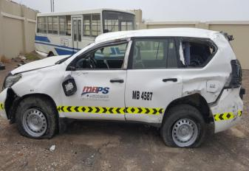
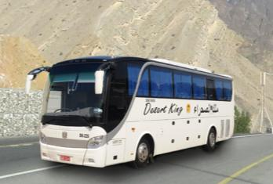
MVI-RO: Fatality حادث تدهور: وفاة
Date: 29 Jun 2016
What happened?
At 13:30 hrs a supervisor was driving to Qarn Alam from Muscat in a Company Prado. Ninety (90) minutes into the journey he drifted off the dual carriageway and when he over steered in an attempt to regain control, the vehicle rolled over multiple times and the driver’s head hit the side window frame killing him.
Your learning from this incident..
Stay alert at all times when driving, don’t get distracted.
Never use your mobile phone whilst driving a vehicle.
If you drift off the road, do not over react, slow down steadily and only steer back on to the road gently.
Make sure your journey complies with the 200km maximum light vehicle journey.
التاريخ: 26 يونيو 2016
ما الذي حدث؟
كان أحد المشرفين يقود سيارته من نوع تويوتا برادو الساعة الواحدة و النصف ظهرا متوجها من محافظة مسقط إلى قرن العلم. بعد ساعة و نصف من بدء رحلته خرجت السيارة من الشارع و عند محاولته السيطرة عليها تدهورت السيارة عدة مرات و اصطدم رأسه بحاجز الزجاج الجانبي و أدى ذلك لموت السائق.
الدروس المستفادة من الحادث..
كن متيقظا في جميع الأوقات و لا تنشغل أثناء القيادة.
لا تستخدم الهاتف أثناء القيادة.
إذا انحرفت سيارتك إلى خارج الطريق فلا تبالغ في ردة الفعل و لكن خفف السرعة و بعدها حاول العودة إلى الطريق بسلاسة.
استخدم المواصلات المتوافقة مع شروط الرحلات التي تتعدى مسافة 200 كم.
Notes:
Rollovers:
- Why do they happen, even though speed is limited?
- How can you help PDO, your company to address many rollovers?

Slide 6
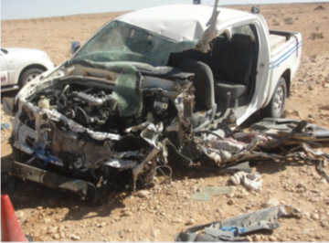
MVI: Fatality حادث اصطدام: وفاة
Date: 08 May 2016
What happened?
At 05:37, a pickup truck was travelling from Nimr to Marmul. On the way the driver veered over the centre line and struck an oncoming 3rd party heavy truck killing the pickup driver. The driver had departed on a unauthorised journey from Nimr prior to working hours and without a journey plan!
Your learning from this incident..
Always adhere to Journey Management procedures.
Ensure you have adequate rest, don’t drive if you are tired.
Don’t drive outside of working hours.
التاريخ: 8مايو 2016
ما الذي حدث؟
عند حوالي الساعة الخامسة و النصف صباحا كان سائق مركبة من نوع البيك أب متوجها من نمر إلى مرمول و في الطريق انحرف إلى الخط المعاكس و اصطدم بشاحنة مما أدى إلى موت سائق البيك أب. كان السائق قد انطلق في هذه الرحلة بدون تخويل أو خطة رحلة صالحة و قبل ساعات العمل الرسمية!
الدروس المستفادة من الحادث..
دائما تقيد بإجراءات خطة الرحلة.
تأكد من حصولك على القسط الكافي من الراحة و لا تقد السيارة و أنت متعب أو مرهق.
لا تقد السيارة خارج ساعات العمل.
Notes:
Head on collisions:
- Why do they happen, even though speed is limited?
- How can you help PDO, your company to address such MVIs?

Slide 7
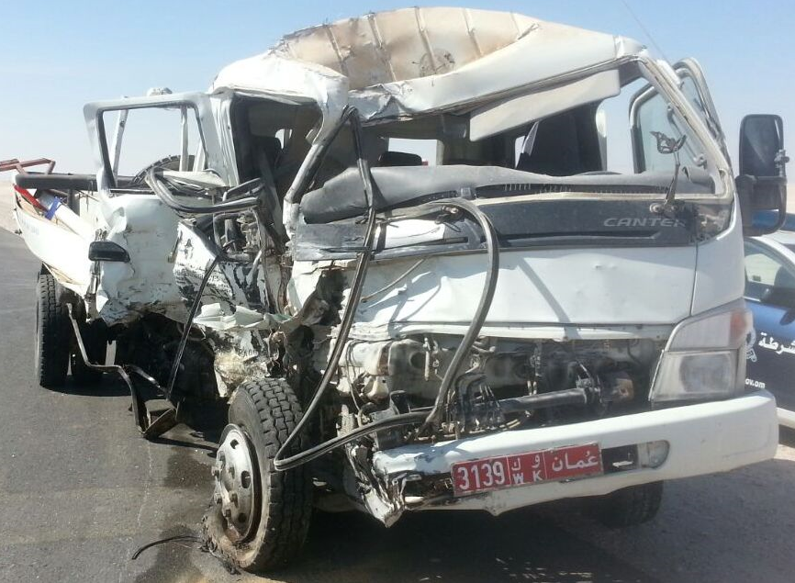
MVI: Multiple LTIs حادث اصطدام: إصابات متعددة
Date: 03 December 2016
What happened?
While travelling from Bahja to Haima, a contractor canter was involved in a head on collision when a 3rd party canter travelling in the opposite direction crossed the centre line of the road. The collision resulted in 3 serious injuries and 2 minor injuries to our contractor colleagues.
Your learning from this incident..
Always adhere to Journey Management procedures.
Ensure you have adequate rest, don’t drive if you are tired.
Don’t drive outside of working hours.
التاريخ: 3 ديسمبر 2016
ما الذي حدث؟
في الطريق من بهجة إلى هيما تعرضت إحدى شاحنات المقاولين لحادث اصطدام وجها لوجه عندما انحرفت شاحنة أخرى من الطريق المعاكس إلى مسار الشاحنة الأولى. الإصطدام نتج عنه 3 إصابات بليغة و إصابتين خفيفتين.
الدروس المستفادة من الحادث..
دائما تقيد بإجراءات خطة الرحلة.
تأكد من حصولك على القسط الكافي من الراحة و لا تقد السيارة و أنت متعب أو مرهق.
لا تقد السيارة خارج ساعات العمل.

Slide 8
What we are trying to achieve? ما الذي نريد تحقيقه؟
المحافظة على الأرواح
Saving lives
Notes:
المحافظة على الأرواح عن طريق وقف الحوادث
Stop incidents and save lives.
Will these incidents happen again?
How to stop them?
Any one has a story to tell or something happened at work or at home reflecting that the driver thought nothing will happen to him, but then it happened.
How can you help PDO, your company to address MVIs?
AOB, any other things, suggestion they wanted to raise.

Slide 9
Thank you
Notes:
Thank everyone, remind all the importance of adhering to road safety..
and wish them safe journeys

